Slide 1
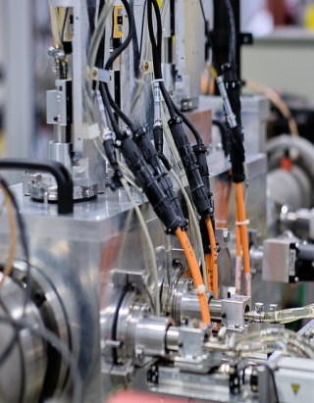
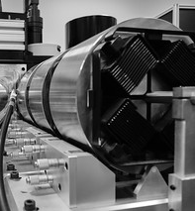
Utilisation des Faisceaux d’Ions pour la Caractérisation de Détecteurs
J. Jouve
Stéphanie SORIEUL
Responsable Opérationnelle de la plateforme AIFIRA
CENBG/CNRS-IN2P3/U. Bordeaux
sorieul@cenbg.in2p3.fr
J. Jouve

Slide 2
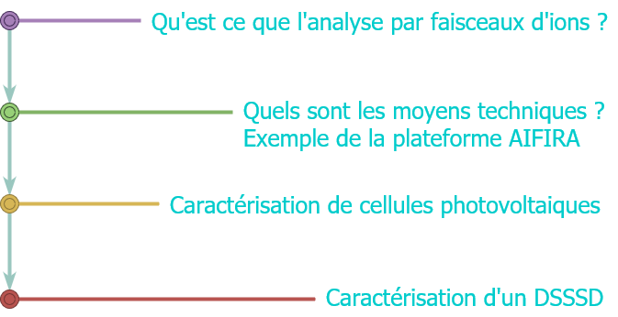
SOMMAIRE

Slide 3
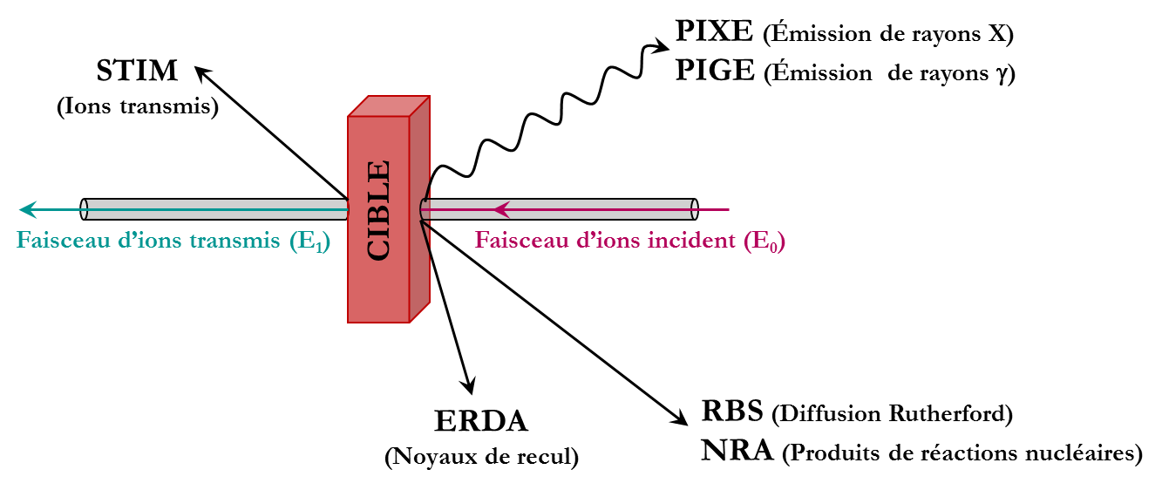
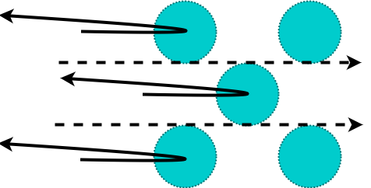
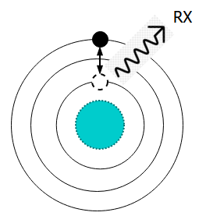
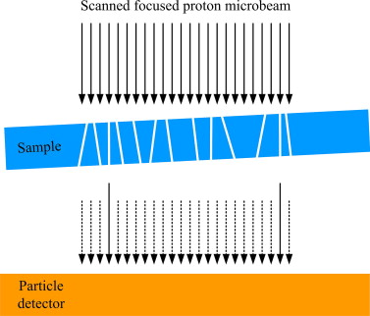
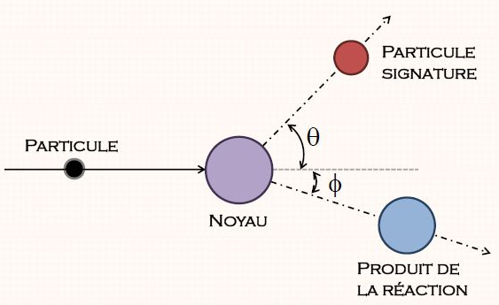
L’analyse par faisceaux d’ions
Diffusion élastique
Émission de photons
Gal et al. (2011) NIMB 269, 2322
Réactions nucléaires
Perte en énergie des ions
Interactions proches avec le noyau & son cortège électronique
Composition élémentaire
Distribution spatiale des éléments

Slide 4
L’analyse par faisceaux d’ions
Spécificités
Analyse de surface (~ 100 µm)
Non destructif
Échantillons solides
Performances
Résolution imagerie qq 100 nm
Résolution profondeur ~ nm
Sensibilité ~ ppm
Polyvalentes
Combinables  Analyse élémentaire complète & isotopique (légers)
Perte en énergie  Concentration en profondeur & densité
Balayage & rotation  Imagerie 2D & 3D

Slide 5
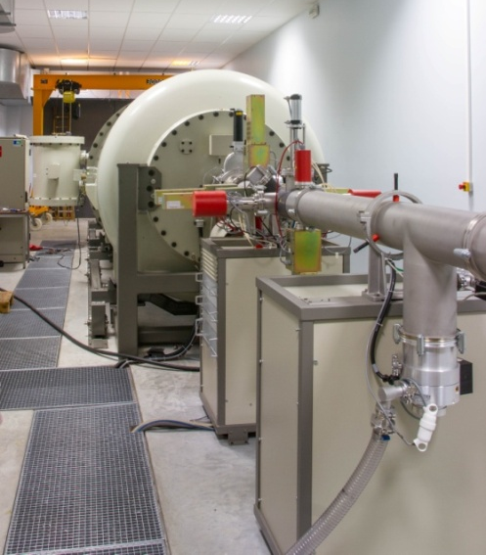
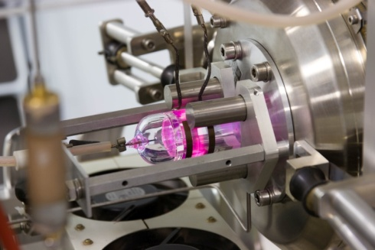
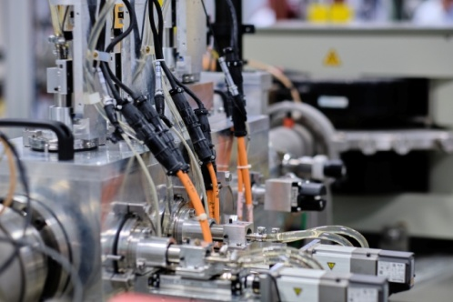
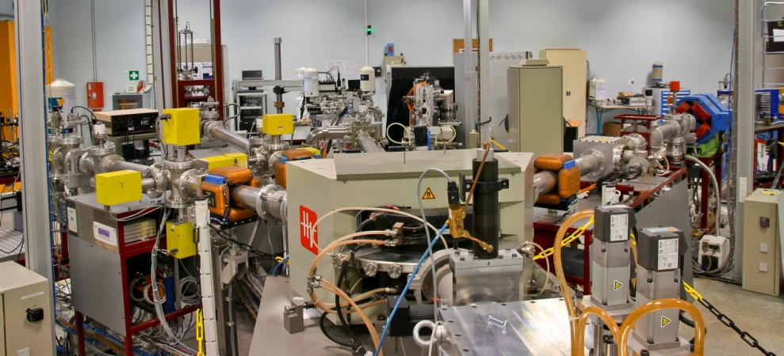
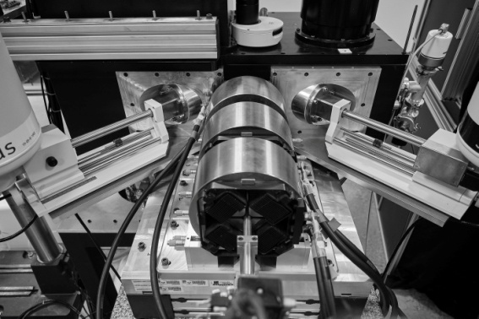
Moyens Techniques – Plateforme AIFIRA
AIFIRA : Applications Interdisciplinaires des Faisceaux d’Ions en Région Aquitaine
Accélérateur électrostatique : 0,5 – 3,5 MeV; ¹H⁺, ²H⁺, ⁴He⁺
5 lignes de faisceaux  analyses, imagerie, caractérisation/étalonnage de détecteurs & irradiations neutrons monoénergétiques & gamma
J. Jouve
F.Mesples-Carrere
F.Mesples-Carrere
J. Jouve
F.Mesples-Carrere

Slide 6
Moyens Techniques – Plateforme AIFIRA
Types de détecteurs
Particules chargées
PIPS (Passivated Implanted Planar Silicon)  SiO2, 12 – 14 keV (5 MeV)
Photons
- RX : Si(Li) ou SDD (Silicon Drift Detector)
Si, 130 – 160 eV (5,9 keV)
- γ : HPGe  Ge, 300 eV (5,9 keV)
Électrons secondaires
Scintillateur YAG + photomultiplicateur
Photons X
Particules chargées
Électrons secondaires

Slide 7
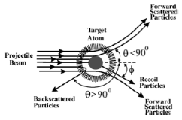
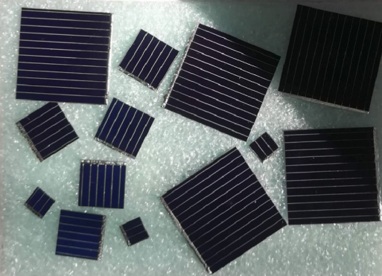
Caractérisation de Cellules Photovoltaiques par RBS
RBS : Diffusion des ions par les noyaux
E_{R} = KE_{ion} – S(E)x
Proportionnel au noyau rencontré
 Composition élémentaire
NECTAR R&D
B. Jurado, A. Henriques, D. Denis-Petit,
B. Thomas, T. Chiron – CENBG
Perte d’énergie en fonction
de la distance parcourue par l’ion rétrodiffusé  Profil de concentration
A. Henriques et al. NIMA 969 (2020) 163941
TJSolar Cell 3G30C - advanced
3 type de photocellules
GaInP/GaAs/Ge (m), substrat Ge
Si₃N₄/Ag (m), substrat Si
Si₃N₄/Ag (p), substrat Si
XS156B3-200R

Slide 8
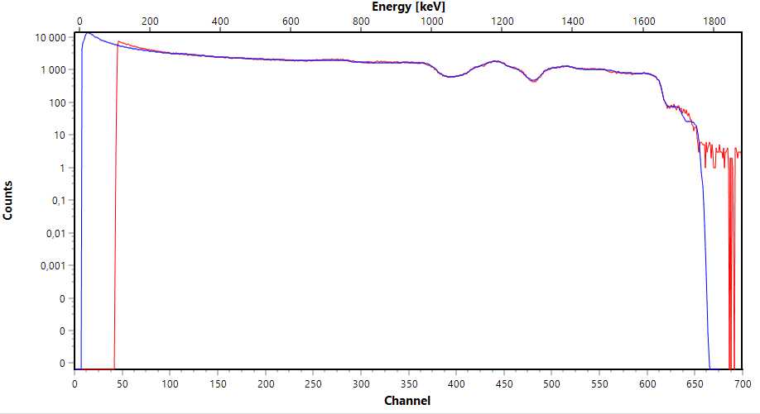
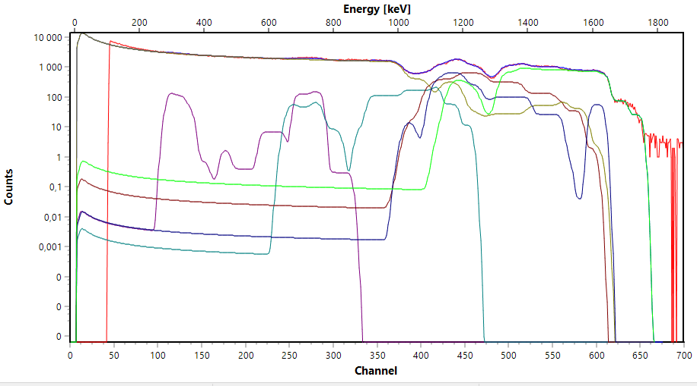
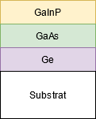
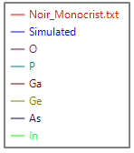
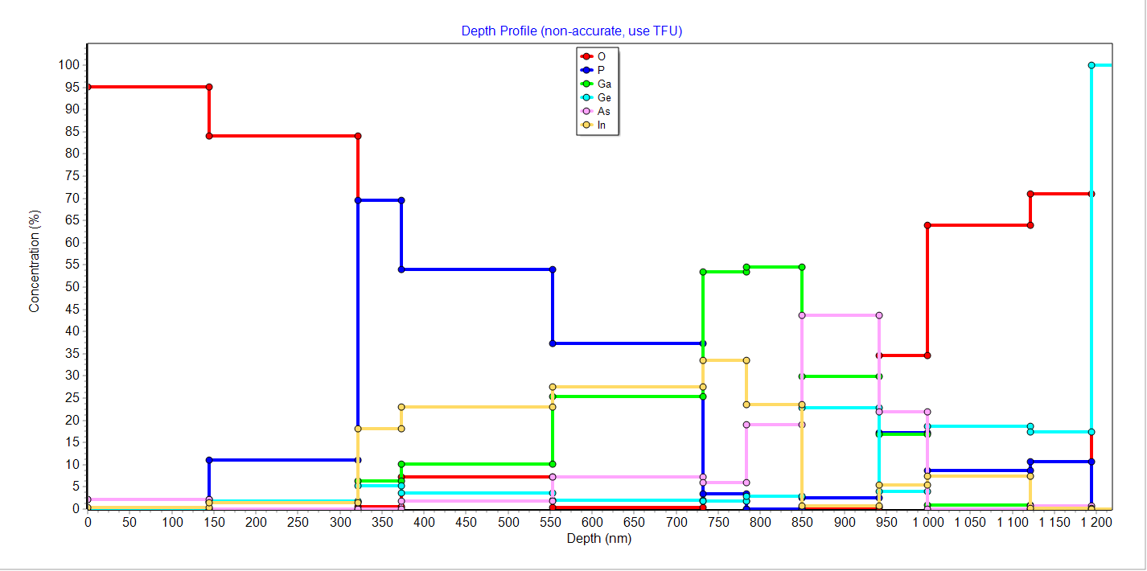
Caractérisation de Cellules Photovoltaiques par RBS
Info obtenues :
Composition
Épaisseur
Intermixing
Oxydation
SURFACE
SUBSTRAT

Slide 9
Caractérisation d'un DSSSD
DSSSD : Double-Sided Silicon Strip Detector
8,1 keV
Caractérisation
Faisceau He⁺ de basse énergie
Faible flux (~ 100 ions/s)
Mesure en différents points (homogénéité)
Rotation
WiSArD
B. Blank, F. Cresto, M. Pomorski
– CENBG
35 mm
85 mm

Slide 10
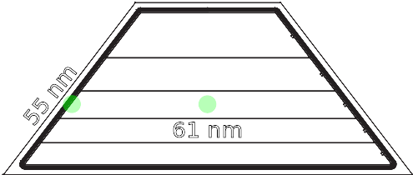
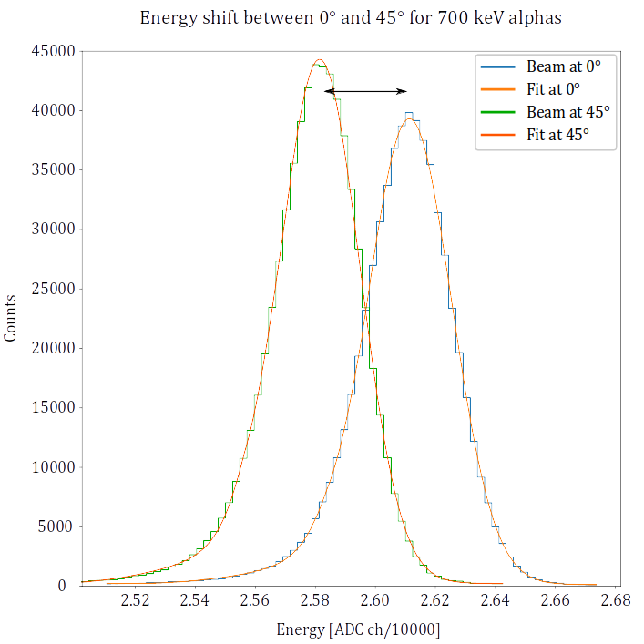
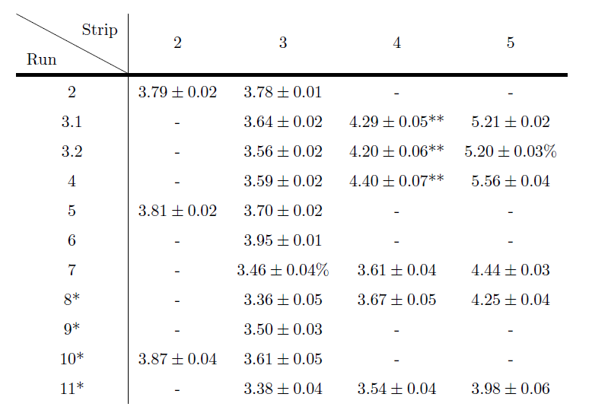
Caractérisation d'un DSSSD
σ
Infos obtenues :
Couche morte : épaisseur moyenne entre 55 nm (bord) et 61 nm (au centre)
Résolution : entre 3, 8 keV et 5,6 kev

Slide 11
Merci de votre attention
Stéphanie SORIEUL
Responsable Opérationnelle de la plateforme AIFIRA
CENBG/CNRS-IN2P3/U. Bordeaux
sorieul@cenbg.in2p3.fr

Slide 12
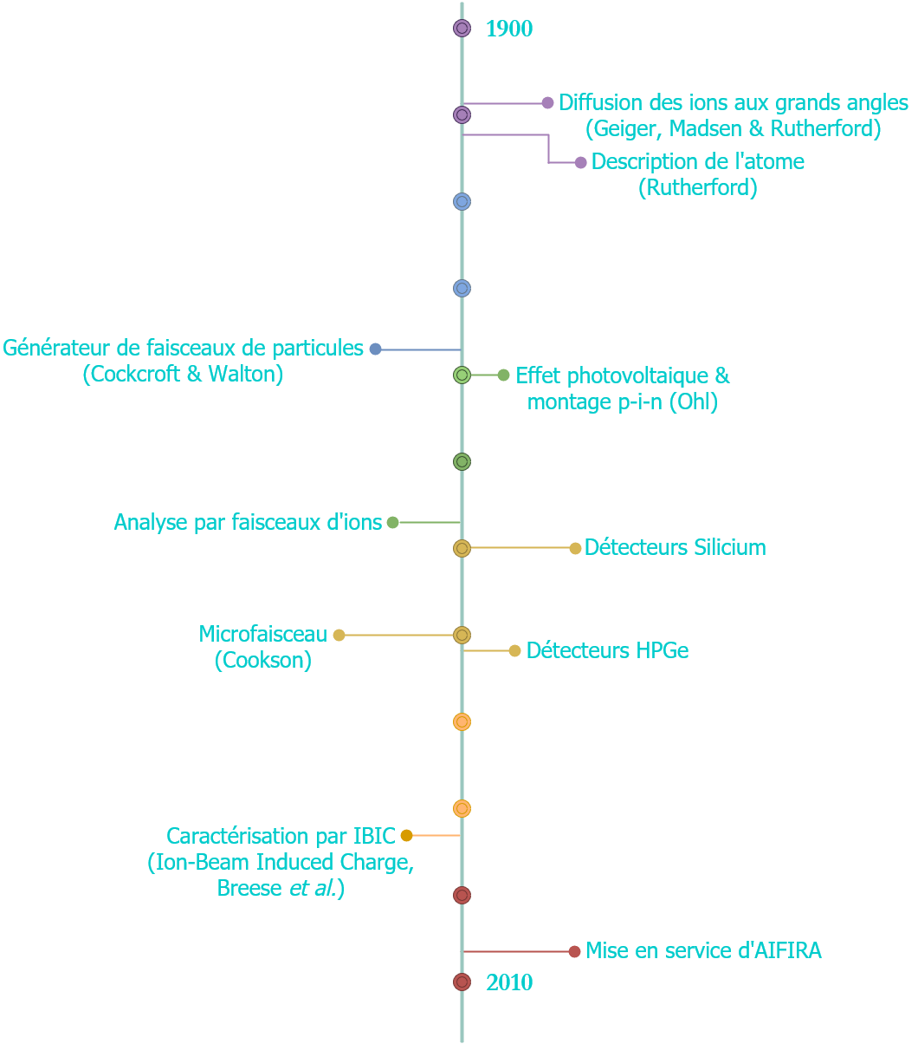
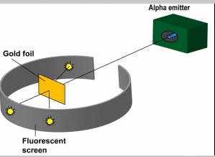
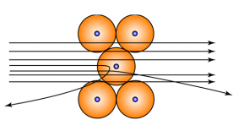
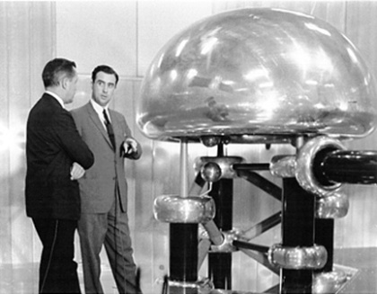
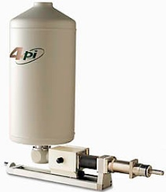
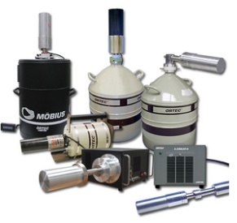
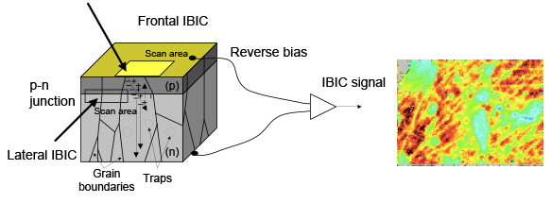
Timeline de l’analyse par faisceaux d’ions
Source : http://pcracine.free.fr
Source : https://commons.wikimedia.org
Source : www.4pi.com
Source : www.ortec-online.com
Source : irb.hr/eng

